Slide 1

PROJECT CHARTER
Otomasi Sistem Monitoring dan Kontroling Kebun Hidroponik
CV. Nydro Agrikultura
Thematic Academy : IPTM Batch 3 - Fernanda Daymara Hasna

Slide 2
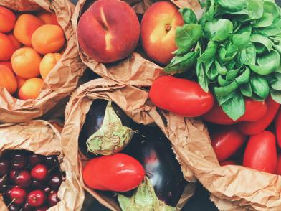

CV. Nydro Agrikultura
Procurement
1
Pencarian dan pengadaan alat bahan
Farming
2
Company Profie
Company Profie
Budidaya hidroponik sayuran dan buah-buahan
Warehousing
3
Pengolahan dan pengemasan produk
Sales and Marketing
4
Pemasaran dan penjualan produk
Service & Administration Management
5
Pelayanan pelanggan dan administrasi bisnis
Thematic Academy : IPTM Batch 3 - Fernanda Daymara Hasna

Slide 3
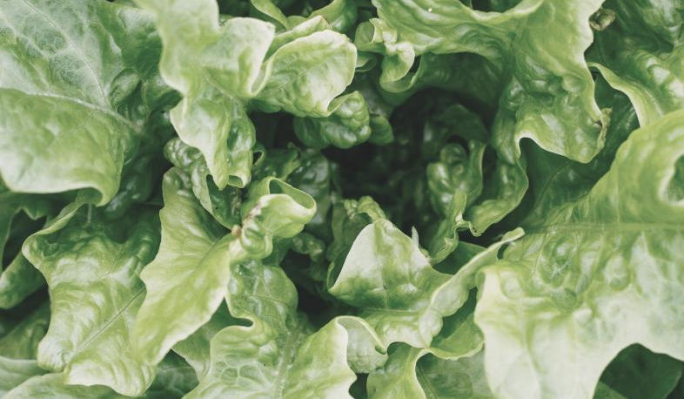
Otomasi operasional bisnis
Business Opportunities
Sistem IoT untuk otomasi monitoring dan kontroling budidaya tanaman
Sistem informasi gudang untuk tracking stok produk
e-Commerce untuk proses transaksi jual-beli
Thematic Academy : IPTM Batch 3 - Fernanda Daymara Hasna

Slide 4
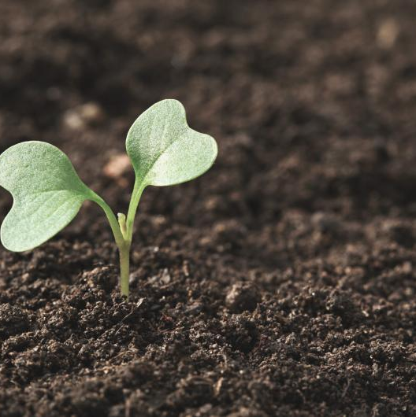
BUSINESS REQUIREMENT
BUSINESS REQUIREMENT
TERDIRI DARI BEBERAPA SISTEM YANG TERINTEGRASI
Layanan dan fitur sesuai dengan operasional bisnis
MUDAH DIPAHAMI DAN DIGUNAKAN
Sesuai jenis customer kapanpun dan dimanapun
Thematic Academy : IPTM Batch 3 - Fernanda Daymara Hasna

Slide 5

Kualitas Proyek
Mudah dipahami dan digunakan, dapat bekerja sesuai input, informasi akurat dan real time
Sumber Daya Proyek
Project Constraint
Anggota Tim
Anggaran
Jangka Waktu
: 7 internal dan 7 eksternal
: Rp 600.000.000,00
: Sebelum 21 Agustus 2021
Risiko Proyek
Proses pengintegrasian software dan hardware
Pelaksanaan proyek mencakup daerah operasional yang berbeda
Asumsi Proyek
Tidak ada perubahan kebutuhan, proses bisnis, atau kebijakan selama proyek berlangsung
Thematic Academy : IPTM Batch 3 - Fernanda Daymara Hasna

Slide 6
FITUR UTAMA IOT
AKSES USER SOFTWARE
Penyiraman, pemberian pupuk cair, pengurasan tangki, monitoring, penjadwalan, notifikasi, integrasi data
Akun CEO, Manajer Operasional, Staf IT, Petani (end user)
Quality Target Plan
KEBUTUHAN HARDWARE
KEBUTUHAN SOFTWARE
Penyiraman, pemberian pupuk cair, pengurasan tangki, pergerakan kamera, pembacaan dan pengiriman data
Homepage, User Profile, Farm Profile, Scheduling Page, Monitoring System Page, Controlling System Page, Help Page
Thematic Academy : IPTM Batch 3 - Fernanda Daymara Hasna

Slide 7
FITUR UTAMA IOT
AKSES USER SOFTWARE
Penyiraman, pemberian pupuk cair, pengurasan tangki, monitoring, penjadwalan, notifikasi, integrasi data
Akun CEO, Manajer Operasional, Staf IT, Petani (end user)
PELATIHAN STAFF
Penggunaan dan perawatan
sistem IoT
Quality Target Plan
KEBUTUHAN HARDWARE
KEBUTUHAN SOFTWARE
Penyiraman, pemberian pupuk cair, pengurasan tangki, pergerakan kamera, pembacaan dan pengiriman data
Homepage, User Profile, Farm Profile, Scheduling Page, Monitoring System Page, Controlling System Page, Help Page
Thematic Academy : IPTM Batch 3 - Fernanda Daymara Hasna

Slide 8


QA & QC PLAN
QUALITY ASSURANCE
QUALITY CONTROL
Historical Data
Standards Definition
Quality Reviews
Change Control
Peer Reviews
Deliverable Reviews
Documentation Reviews
Stage Gate Reviews
Thematic Academy : IPTM Batch 3 - Fernanda Daymara Hasna

Slide 9
Project Risk & Mitigation
1
1.1
1.2
2
3
4
5
Kesalahan operasional pengerjaan
Staf proyek merangkap job di perusahaan
Hambatan kinerja akibat jarak jauh
Kesalahan rencana dan akomodir kebutuhan
Peningkatan anggaran akibat project delay
Jadwal proyek tidak sesuai
Tim vendor tidak memenuhi spesifikasi IoT
Detailin jadwal sampe goals per minggu
Detailing guide penyusunan teknis
Membekali skill bagi staf
Kontrak pembagian kerja
Pastikan kapabilitas staf
Develop di Malang
Mengirim alat dan staff ke Bandung
Pelaporan rutin
Tracking goals perminggu
Detailing requirement
Sediakan & pastikan requirement
Max Budget & kontrak suplier
Thematic Academy : IPTM Batch 3 - Fernanda Daymara Hasna

Slide 10
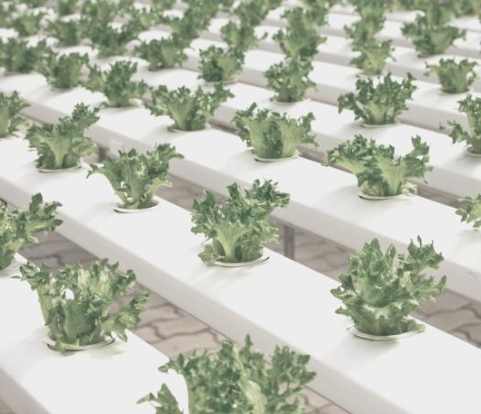
PROJECT BACKGROUND
Operasional Budidaya
Masih dilakukan secara manual dan tidak terintegrasi
Pekerjaan rutinitas dan beban kerja yang kompleks
Pemantauan jarak jauh masih konvensional dan kurang efektif
Thematic Academy : IPTM Batch 3 - Fernanda Daymara Hasna

Slide 11

GEOGRAFIS
Surabaya, Bandung, Malang
LUAR PROYEK
Tanpa inventaris gudang, proses bisnis warehousing maupun transaction
PRODUK
Hardware dan Software
Project Scope
Thematic Academy : IPTM Batch 3 - Fernanda Daymara Hasna

Slide 12
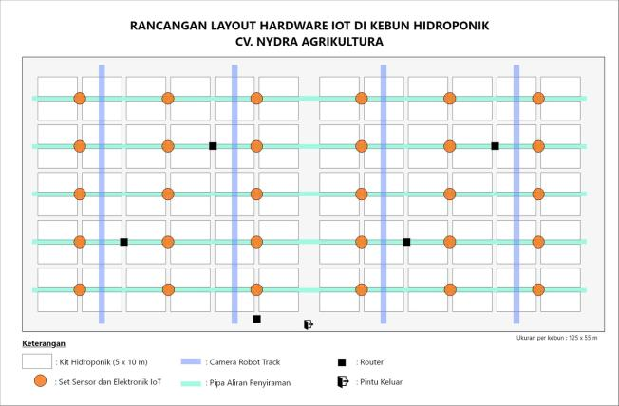
Product Scope
(Final Deliverables)
Sistem Hardware :
1
Penyiraman Tanaman
2
Pemberian Pupuk Cair
3
Pengurasan Tangki Air Hidroponik
4
Pergerakan Camera Robot
5
Pengambilan Data
Thematic Academy : IPTM Batch 3 - Fernanda Daymara Hasna

Slide 13
Product Scope
(Final Deliverables)
1
Homepage
2
User Profile
3
Farm Profile
Informasi next task
Tombol menu page
Tombol Log Out
Informasi pribadi
Jenis user account
Menu Kebun
(MLG-BDG)
Greenhouse Layout
4
Scheduling Page
5
Monitoring System Page
6
Controlling System Page
Informasi jadwal
Tombol Edit
Tombol Refresh
Tombol More Detail
Menu controller input
Tombol Activate
7
Help Page
Menu guidebook
Menu tutorial
Menu CC via chat
Sistem Software
Thematic Academy : IPTM Batch 3 - Fernanda Daymara Hasna

Slide 14

- PROJECT IMPACT -
- PROJECT IMPACT -
On Business
By System
Alokasi resource lebih efisien
Pekerjaan lebih mudah dan cepat
Produktivitas budidaya dapat terkendali
Peningkatan kepuasan customer dan pegawai
Butuh investasi layanan internet, listrik, dan sarana pendukung yang memadai
Butuh integrasi dengan sistem pelaporan kebun konvensional
Butuh perancangan mekanisme keamanan informasi pada software
Thematic Academy : IPTM Batch 3 - Fernanda Daymara Hasna

Slide 15


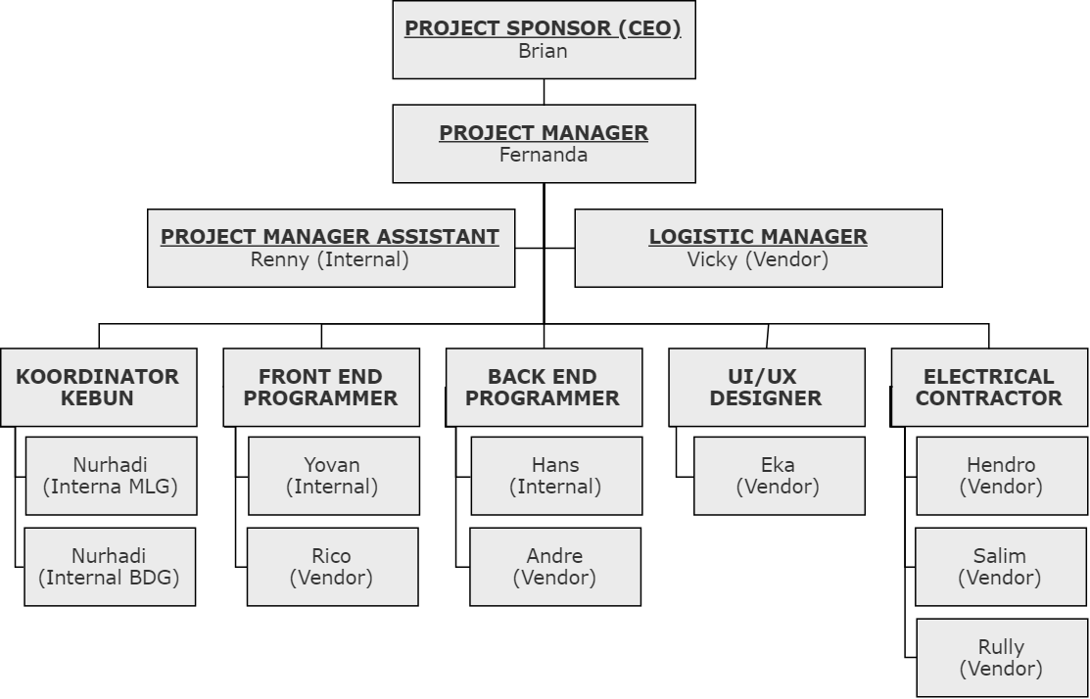
PROJECT CUSTOMER
CEO CV. Nydro Agrikultura
Karyawan CV. Nydro Agrikultura
Masyarakat Umum
PROJECT ORGANIZATION
Thematic Academy : IPTM Batch 3 - Fernanda Daymara Hasna

Slide 16
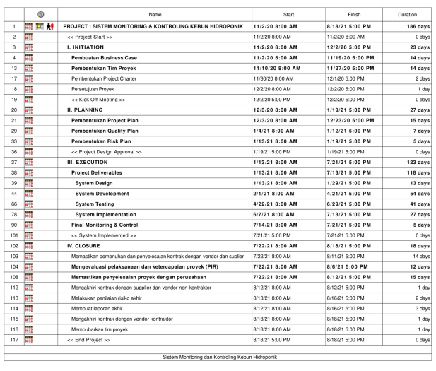
Project Plan
Durasi
: 186 hari
02/11/20 - 18/08/21
Anggaran
: Rp 531.595.008,00
Timeline
: Senin - Jumat
Pukul 08.00 - 12.00
dan 13.00 - 17.00
Thematic Academy : IPTM Batch 3 - Fernanda Daymara Hasna

Slide 17
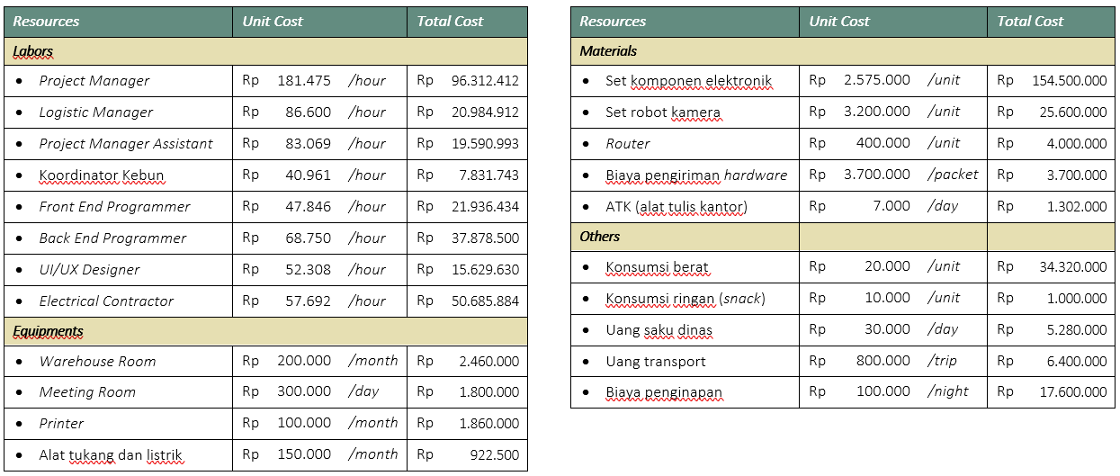
Based on Resources
Total : Rp 531.595.008
Thematic Academy : IPTM Batch 3 - Fernanda Daymara Hasna

Slide 18
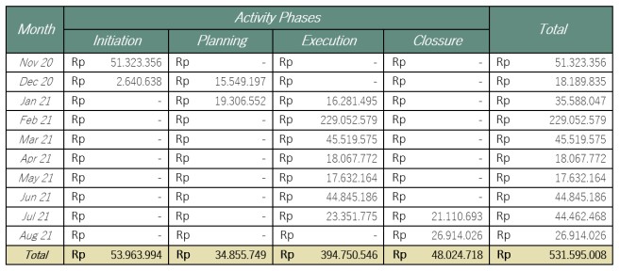
Based on Activities
Activity Phases :
1
Initiation (23 days)
2
Planning (27 days)
3
Execution (123 days)
4
Clossure (18 days)
Thematic Academy : IPTM Batch 3 - Fernanda Daymara Hasna

Slide 19
MANAGEMET METHOD
Metode Hybrid - pengumpulan data dan requirement sudah mulai terlaksana, tim proyek multidisplinary sehingga dapat multitasking, stakeholder memahami prototype produk hasil, butuh fleksibilitas dalam pengerjaan
Project Method
DELIVERY METHOD
Metode Design-Build (DB) - Design Builder menjadi 'jembatan' antara Owner dan Engineer eksternal sehingga meminimalisir ketidaksepahaman antar stakeholder proyek
Thematic Academy : IPTM Batch 3 - Fernanda Daymara Hasna

Slide 20




"Those who plan do better than those who do not plan"
Fernanda Daymara Hasna
IT Project Management Batch 3
Digitalent - Thematic Academy

